Slide 1
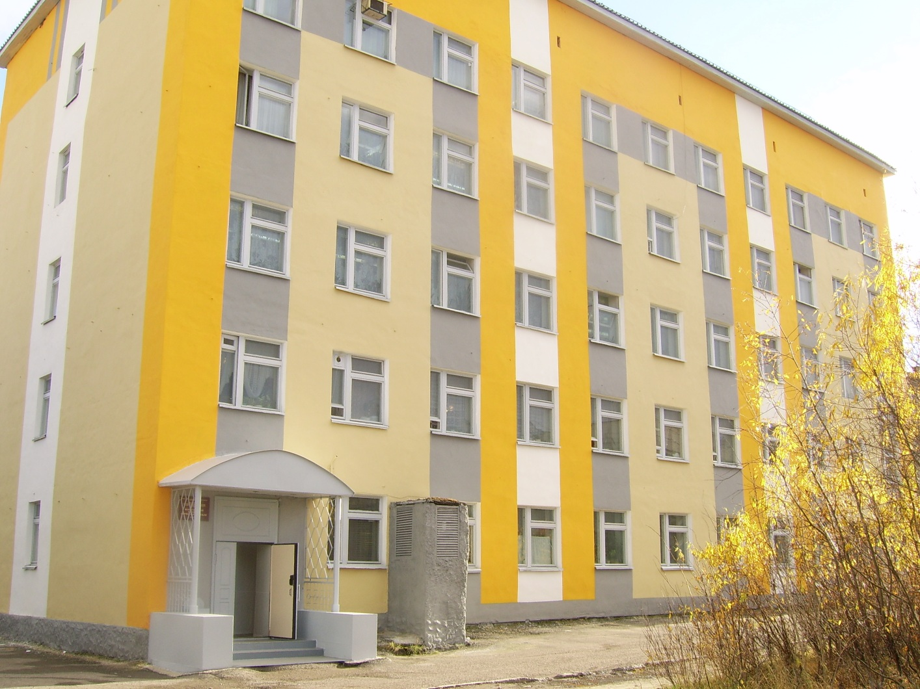
ГАОУСПО РК «Воркутинский техникум
Сервиса и торговли»

Slide 2
Учитель! Перед именем твоим…

Slide 3
Выборных Елена Алексеевна

Slide 4
Кадочникова Галина Сергеевна

Slide 5
Махина Евгения Геннадьевна

Slide 6
Овсейчук Ольга Николаевна

